Slide 1
УФТЮЖСКАЯ РОСПИСЬ
Огнем горят узоры

Slide 2
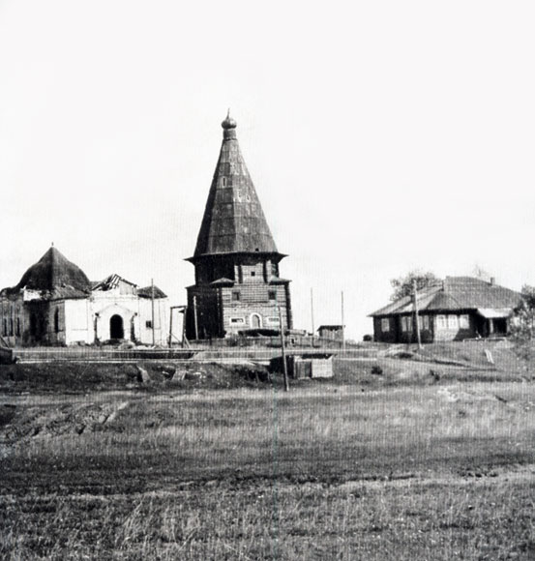
"Верхняя Уфтюга (в местном наречии "Ухтюга") — село, названное именем реки — небольшого притока Северной Двины, пересыхающего летом

Slide 3
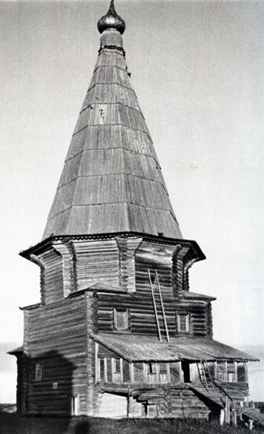
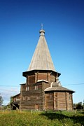
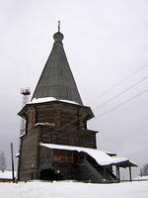
"Ниже устья Вычегды с правой стороны тридцать верст пала река Ухтюга протоку сто тридцать верст",— свидетельствует архивная запись XVII века.

Slide 4
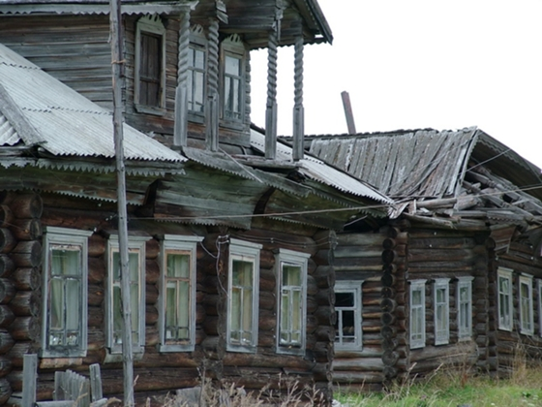

Slide 5
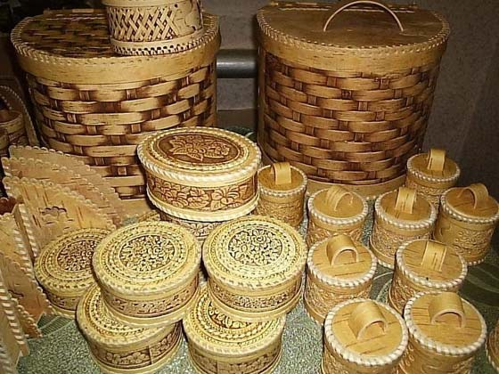
Изящные, крепко сработанные, украшенные резьбой, c тиснением и росписью берестяные туеса родились на Вологодчине в Великом Устюге и на архангельской земле в сёлах и деревнях вдоль реки Уфтюги.

Slide 6
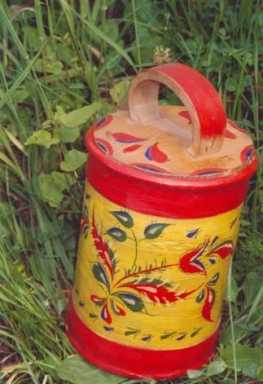
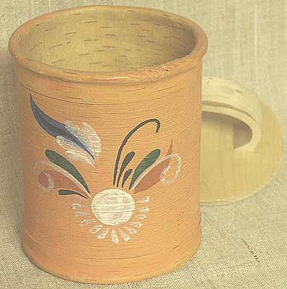

Slide 7
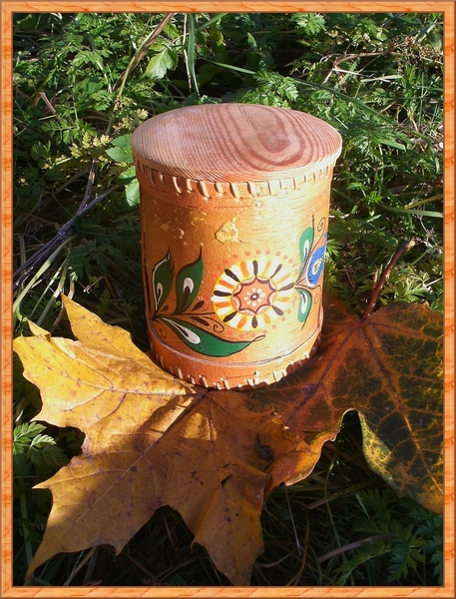
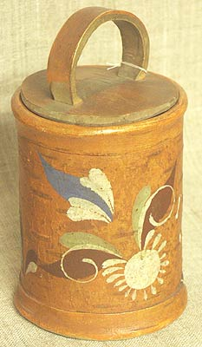

Slide 8
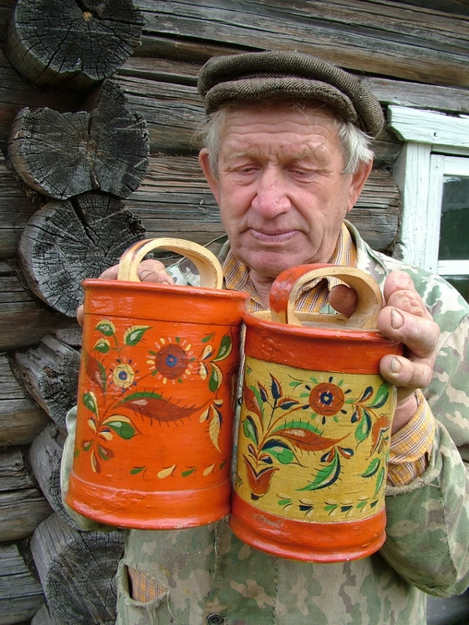

Slide 9
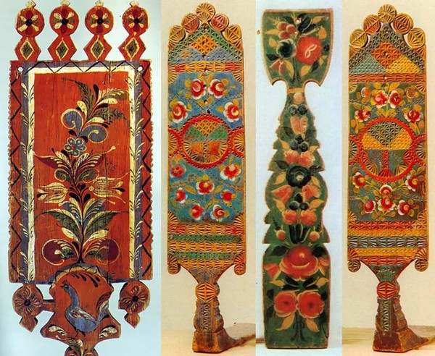

Slide 10
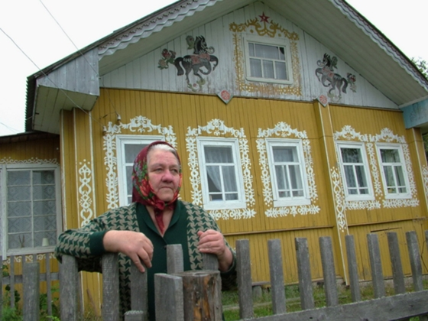
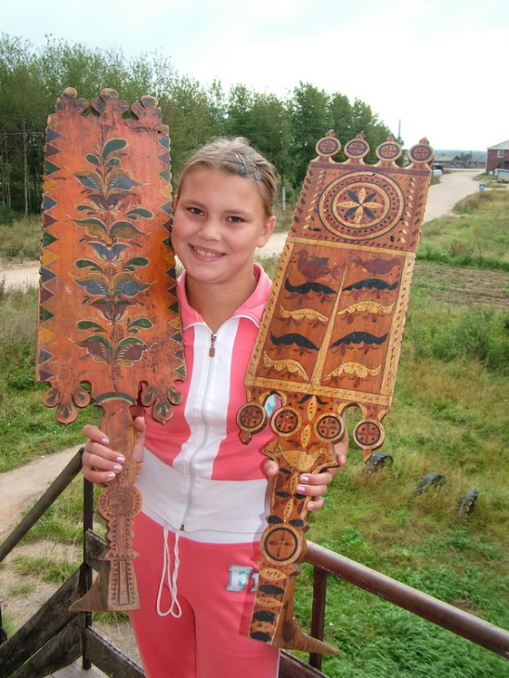

Slide 11
